Slide 1
DANTRON
Nombres:Angelo Coriza
David Orellana
Nicolas Vargas
Profesores:Diego Aracena
Ricardo Valdivia

Slide 2
Introducción:
Objetivos.
Costos.
Gantt.
Análisis y diseños.
Movimientos
Implementación.
Pruebas

Slide 3
Objetivos:
General:
Armar Robot Lego Mindstorms que ayude al armado de un cubo Rubik 3x3.

Slide 4
Objetivos:
Específicos:
Crear robot a partir instrucciones de armado del robot
Diseñar y codificar algoritmos de movimiento del robot
Comunicación Robot y PC

Slide 5
Costos:
Valor hora:$9.500
Horas de trabajo(en la semana):12
Semanas de trabajo:18
Total de costos(por persona):$2.052.00

Slide 6
Costos(CLP)
Robot EV3 : $490.209
MicroSD: $6.000
Adaptador: $9.000
Cubo Rubik: $8.000
Software: $0
Valor equipo(3 personas): $6.156.000 Total: $6.669.209

Slide 7
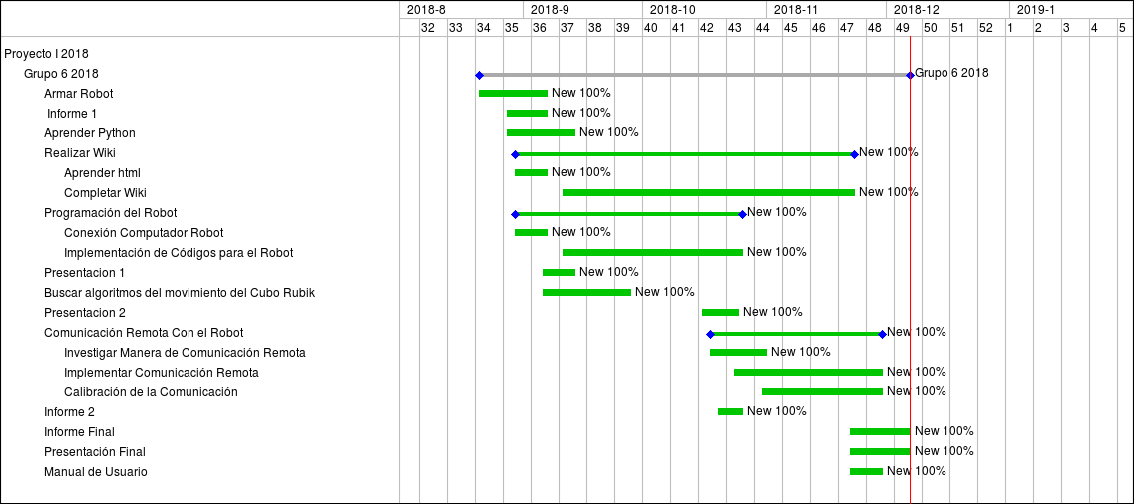
Gantt

Slide 8
Análisis y diseños:
Requerimientos Funcional | Requerimientos no Funcional
El robot ejecuta movimientos básicos y algunos de mayor complejidad. | El robot ejecutará los movimientos básicos en 20 segundos y los complejos en 5 minutos
La conexión entre los dispositivos (Robot - PC) solo debe ser por WIFI | Se requiere una conexión WIFI estable
Interfaz cómoda y entendible para el usuario | El robot solo armara un cubo rubik 3x3x3

Slide 9
Análisis y diseños:

Slide 10
Diagrama Interacción de clases

Slide 11
Movimientos
básicos
Cambiarcara
(cambia la cara
que muestra)
BaseAH
(gira base sentido anti horario)
BaseNH
(gira base sentido horario)
Descanso
(retrae el
brazo)
Acción
(coloca el brazo en la posición
original)

Slide 12
Implementación (Diagrama de interacción)
código de servidor
código de movimiento
código de aplicación

Slide 14
Pruebas y Resultados
Conexión
Interfaz
Movimientos básicos
Movimientos complejos

Slide 15
Trabajo a futuro

Slide 16
Conclusión:

